Slide 1
第2章 线性表
2.1 线性表的类型定义
2.2 线性表的顺序表示和实现
2.3 线性表的链式表示和实现
2.3.1 线性链表
2.3.2 循环链表
2.3.3 双向链表
2.4 一元多项式的表示及相加

Slide 2
本章内容：线性表的逻辑结构、物理结构，以及它们之间的相互关系；定义与之相适应的运算；设计相应的算法；分析算法的效率。
重点：线性表的顺序、链式的表示和实现、循环链表、双向链表
难点：顺序和链式表示的实现、循环链表、双向链表

Slide 3
学生成绩登记表
学号
姓 名
数据结构
英语
高数
0101
丁一
78
96
87
0102
李二
90
87
78
0103
张三
86
67
86
0104
孙红
81
69
96
0105
王冬
74
87
66

Slide 4

职工工资登记表
职工号
姓 名
基本工资
岗位津贴
奖金
0101
丁一
278
600
200
0102
李二
190
300
100
0103
张三
186
300
100
0104
孙红
218
500
200
0105
王冬
190
300
100
数据元素之间的关系是什么？

Slide 5
2.1 线性表的类型定义
一、线性表(Liner_list)的基本概念
线性表的定义： 由n（n≥0）个类型相同的数据元素组成的有限序列。通常表示成：
L=( a₁, a₂,...,a_{i-1},a_{i},a_{i+1},...,a_{n}) 其中：
L:线性表名称，习惯用大写；
a_{i} :组成线性表的数据元素 (1<=i<=n)，习惯用小写；
n:表中数据元素个数，称为线性表的长度
当n=0时，线性表为空，称为空线性表。
下角标 i 表示该元素在线性表中的位置或序号.

Slide 6
注意： a_{i}是一个抽象符号，不同情况下有不同的含义。例如:
La=(34，89，765，12，90，-34) // 数据元素类型为int。
Ls=(″Hello″,″World″, ″China″) //数据元素类型为string。
Lb=(book₁,book₂,...,book₁₀₀) // 数据元素类型为如下的结构类型：
struct bookinfo
{ int No; //图书编号
char *name; //图书名称
char *auther; //作者名称
...; };

Slide 7
二、线性表的逻辑结构特征:
a_{i-1}领先于a_{i}，a_{i}领先于a_{i+1}。称a_{i-1}是a_{i}的直接前驱；a_{i+1}是a_{i}的直接后继。
非空的线性表中，有且仅有一个没有直接前趋的开始结点 a₁ ；有且仅有一个没有直接后继的终端结点 a_{n} ；
内部结点a_{i}(2≤i≤n-1)都有且仅有一个直接前趋a_{i-1}和一个直接后继a_{i+1}。
同一个线性表中的元素具有相同特性，即数据对象。
a₁
a₂
a₃
a₄
a_{n}

Slide 8
三、线性表的ADT定义：
ADT List{
数据对象：D = {a_{i} | a_{i}属于Elemtype, (i=1,2,…,n, n≥0)}
数据关系：R = {＜ a_{i-1}, a_{i} ＞| a_{i-1}, a_{i}属于D,(i=2,3,…,n)}
基本操作：
InitList(L); //初始化线性表
DestroyList(L); //销毁线性表
ListInsert(L,i,e); //插入元素
ListDelete(L,i,e);//删除元素
……
} ADT List

Slide 9
线性表的基本操作:
初始化线性表L InitList(L)
求线性表L的长度 Getlen(L)
判断线性表L是否为空 ListEmpty(L)
元素定位操作 Locate(L,x)
取元素内容操作 GetElem(L,i,e)
插入数据元素操作 ListInsert(L,i,e)
删除线性表L中第i个数据元素 ListDelete(L,i,e)
输出操作 List(L)

Slide 10
说明：
某数据结构上的基本运算，不是它的全部运算，只是一些常用的基本的运算。
每一个基本运算在实现时可根据不同的存储结构派生出一系列相关的运算来，不必定义出所有的运算，掌握基本运算后，其它的运算可以通过基本运算来实现。
上面各操作中定义的线性表Ｌ，仅仅是一个抽象在逻辑结构层次的线性表，尚未涉及到它的存储结构。
每个操作在逻辑结构层次上不能用某种语言写出具体的算法，算法的实现只有在存储结构确立之后。

Slide 11
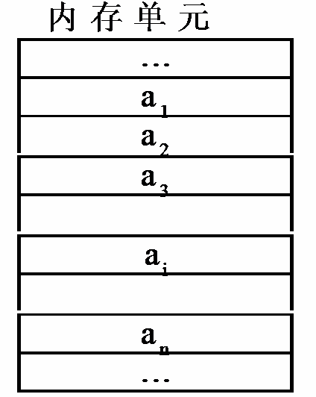
2.2 线性表的顺序表示和实现
一、顺序表的定义
顺序表：采用顺序存储结构存储的线性表，即在内存中用地址连续的一组存储空间顺序存放线性表的各元素。
用物理上的相邻实现数据元素之间的逻辑相邻关系。如图 2.1 所示。
既简单，又自然。
图 2.1 顺序存储结构
Notes:
内存中的地址空间是线性的，因此，用物理上的相邻实现数据元素之间的逻辑相邻关系。

Slide 12
顺序表——线性表的顺序存储结构
例：（34, 23, 67, 43）
34
23
67
43
4
用一段地址连续的存储单元
依次存储线性表中的数据元素
存储要点

Slide 13
顺序表——线性表的顺序存储结构
例：（34, 23, 67, 43）
34
23
67
43
4
用什么属性来描述顺序表？
存储空间的起始位置
顺序表的容量（最大长度）
顺序表的当前长度

Slide 14
顺序表——线性表的顺序存储结构
例：（34, 23, 67, 43）
34
23
67
43
4
如何实现顺序表的内存分配？
C语言
_{#define MaxSize 100}
_{ElemType A[MaxSize];}
_{int n;}
顺序表
一维数组

Slide 15
顺序表
一般情况下，(a₁，a₂，…, a_{i-1}，a_{i} , …, a_{n})的顺序存储：
1 … i-1 i … n Max
a₁
…
a_{i-1}
a_{i}
…
a_{n}
空闲
长度
l
Loc(a₁)
Loc(a_{i})
如何求得任意元素的存储地址？

Slide 16
顺序表
一般情况下，(a₁，a₂，…, a_{i-1}，a_{i} , …, a_{n})的顺序存储：
1 … i-1 i … n Max
a₁
…
a_{i-1}
a_{i}
…
a_{n}
空闲
长度
l
Loc(a₁)
Loc(a_{i})
Loc(a_{i})=Loc(a₁) + (i -1)×l
随机存取：在O(1)时间内存取数据元素

Slide 17
例：
(a₁,a₂,a₃,a₄, … …a_{n})
Loc(a₁)=100 c=4 求Loc(a₅)=?
a₁
a₂
a₃
a₄
a₅
… …
a_{n}
100 104 108 112 116
Loc(a₅) = 100+(5 −1)×4=116
当前已经占用的空间
尚未使用的空间
a₁ | a₂ | a₃ | ······· | a_{n-1} | a_{n} |  |  | ·······
a₁ | a₂ | a₃ | ······· | a_{n-1} | a_{n} |  |  | ·······
₁ | ₂ | 3 | ······· | n-1 | n | n+1 | n+2 | ······· | M
事先分配给线性表的空间

Slide 18
顺序存储结构的特点：
线性表的逻辑结构与存储结构(物理结构)一致。
可以对数据元素进行“随机存取”。
这种存取元素的方法称为随机存取法。
使用这种存取方法的存储结构称为随机存储结构。

Slide 19
C语言中，实现线性表的顺序存储结构的类型定义如下：
typedef int ElemType; //顺序表中元素的类型
#define INITSIZE 100 //顺序表存储空间初始分配量
#define LISTINCREMENT 10
//线性表存储空间的分配增量
typedef struct
{ ElemType *data; //存储空间的基地址
int length; //线性表的当前长度
int listsize; //当前分配的存储容量
}sqlist；

Slide 20
2.2.2 顺序表上的基本操作实现
1. 初始化顺序表
int initlist(sqlist *L)
{L->data=
(ElemType*) malloc (INITSIZE*sizeof(ElemType) );
//分配空间
if (L->data==NULL)
return 0; //若分配空间不成功，返回0
L->length=0; //将当前线性表长度置0
L->listsize=INITSIZE; //当前顺序表的容量为初始量
return 1; //成功返回1
}

Slide 21
2. 销毁顺序表
void destroylist(sqlist *L)
{
if (L->data)
free(L->data);
//释放线性表占据的所有存储空间
}

Slide 22
3. 清空顺序表
void clearlist(sqlist *L)
{
L->length=0; //将线性表的长度置为0
}
4. 求顺序表的长度
int getlen(sqlist &L)
{
return (L.length);
}

Slide 23
5. 判断顺序表是否为空
int listempty(sqlist &L)
{ if (L.length==0)
return 1;
else
return 0;
}

Slide 24
6. 取顺序表中第i个数据元素的内容
int getelem(sqlist &L, int i, ElemType *e)
{ if (i<1||i>L.length)
return 0;
//判断i值是否合理,若不合理,返回ERROR
*e=L.data[i-1];
/*数组中第i-1的单元存储着线性表中第i个数据元 素的内容*/
return 1;
}

Slide 25
7. 元素定位操作
int locate(sqlist &L, ElemType e)
//在顺序表中检索第一个值为e的元素位序
{
for (i=0; i< L.length; i++)
if (L.data[i]==e) return i+1;
return 0; //未找到，返回0
}

Slide 26
8、顺序表的插入
例：（35，12，24，42），在i=2的位置上插入33。
1 2 3 4 5
a₁
a₂
a₃
a₄
4
35
12
24
5
33
12
24
42
42
33
什么时候不能插入？
注意边界条件
表满：length>=MaxSize
合理的插入位置：1≤i≤length+1（i指的是元素的序号）

Slide 27
在顺序表L中第i个位序上插入数据元素X算法步骤：
1)对输入参数的安全性进行检查，插入位置i应在表长+1范围内，即1≤i≤L.length+1
2)存储空间的处理：若原表的空间已满，应追加存储空间的分配
3)数据块的移动：将表中从i到L.length位置上的所有元素往后移动一个位置。
4)在第i个位序上插入x， 表长加1: ++L.length
算法描述

Slide 28
int insert_sq(sqlist *L,int i,ElemType e)
{ if (i<1||i>L->length+1) return 0;
//检查i值是否合理，不合理返回0
if (L->length==L->listsize)
{ //空间不够,需增加存储空间
newbase=(ElemType *)realloc(L->data,
(L->listsize+LISTINCREMENT)*sizeof(ElemType));
if (!newbase) exit(0) ;//空间分配失败
L->data=newbase; // 新基址
L.lisesize+=LISTINCREMENT;} // 增加存储容量

Slide 29
for ( j=L->length-1 ; j>=i-1 ; j-- )
//将线性表第i个元素之后的所有元素向后移动
L->data[j+1]=L->data[j];
L->data[i-1]=e;
//将新元素的内容放入线性表的第i个位置
L->length++; //表长增1
return 1;}
注意：在第i (1≤i≤n)个元素之前插入一个元素时，需将第n至第i (共n-i+1)个元素向后移动一个位置。

Slide 30
顺序表插入算法分析
设表长为n，执行该算法的时间主要花费在结点后移语句上，该语句的执行次数（移动结点的次数）是n-i+1。
  最好情况：i=n+1，即在表尾插入元素，循环变量的终值大于表长，不进行结点后移，其时间复杂度O(1)；
  最坏情况：i=1，即在表头插入元素，结点后移语句循环执行n次，需移动表中所有结点，时间复杂度为O(n)。
结论：线性表的插入操作中，所需移动结点的次数不仅依赖于表的长度，还与插入位置有关。

Slide 31
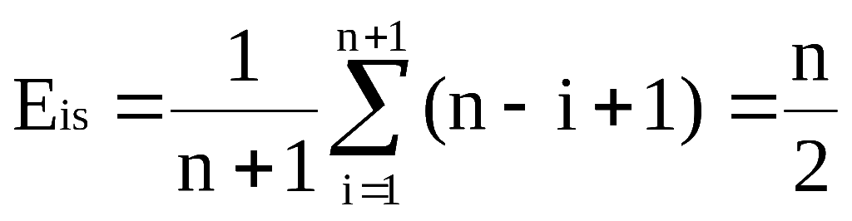
若假定在n+1个位置上插入元素的可能性均等，则平均移动元素的个数为：
在顺序表上做插入运算，平均要移动表上一半结点。当表长 n较大时，算法效率相当低。 虽然Eis(n)中n的系数较小，但就数量级而言，仍然是线性阶的。
因此顺序表插入算法的平均时间复杂度为O(n)。

Slide 32



9、顺序表的删除
例：（35, 33, 12, 24, 42），删除i=2的数据元素。
1 2 3 4 5
a₁
a₂
a₃
a₄
a₅
5
35
12
12
42
4
33
24
24
42
删除后顺序表的内容
需要考虑的异常情况：
(1).是否表空？
(2).删除位置是否合适？(正常位置：1≤i≤n)

Slide 33
删除顺序表中第 i个数据元素算法步骤：
1)对输入参数的安全性进行检查，插入位置i应在表长范围内，即1≤i≤L.length
2)取出位序为i的元素值赋给e
3)数据块的移动：将表中从i+1到L.length位置上的所有元素往前移动一个位置
4)表长减1：--L.length
算法描述

Slide 34
int delete_sq(sqlist *L,int i,ElemType *e)
{
if (listempty(L))
return 0; //检测线性表是否为空
if (i<1||i>L->length)
return 0; //检查i值是否合理
*e=L->data[i-1]; //将欲删除的数据元素内容
//保留在e所指示的存储单元中

Slide 35
for (j=i;j<L->length;j++)
//将线性表第i+1个元素之后的所有元素向前移动
L->data[j-1]=L->data[ j ];
L->length--; //表长减1
return 1;
}
注意：删除第i (1≤i≤n)个元素时需将第i+1至第n (共n-i)个元素向前移动一个位置。

Slide 36
顺序表删除算法的分析
该算法的时间分析与插入算法相似，结点的移动次数也是由表长n和位置i决定。
最好情况：i=n，删除最后一个元素，循环变量的初值大于终值，前移语句将不执行，无需移动结点；
最坏情况：i=1，删除第一个元素，前移语句将循环执行n-1次，需移动表中除开始结点外的所有结点。
两种情况下，时间复杂度分别为O(1)和O(n)。

Slide 37
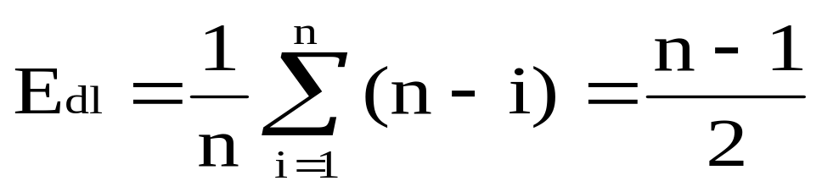
在进行删除操作时，若假定删除每个元素的可能性均等，则平均移动元素的个数为：
即在顺序表上做删除运算，平均要移动表中约一半的结点，平均时间复杂度也是O(n)。

Slide 38
10、顺序表的实现——按值查找
例：在（35, 33, 12, 24, 42） 中查找值为12的元素，返回在表中的序号。
注意序号和下标之间的关系
1 2 3 4 5
a₁
a₂
a₃
a₄
a₅
5
35
33
12
24
42
i
i
i

Slide 39

int Locate(ElemType a[ ], int n, ElemType x)
{ int i;
for (i=0; i<n; i++)
if (a[i]==x) return i+1;
return 0;
}
时间复杂度？

Slide 40
分析结论
顺序存储结构表示的线性表，在做插入或删除操作时，平均需要移动大约一半的数据元素。当线性表的数据元素量较大，并且经常要对其做插入或删除操作时，这一点需要值得考虑。

Slide 41
例2-1 顺序表LA和LB分别表示两个集合A和B，现要求一个新的集合A=A∪B。
算法思想：① 依次从LB中取出一个数据元素；
② 判在LA中是否存在；
③ 若不存在，则插入到LA中。

Slide 42
例2-2 顺序表LA和LB中的数据元素按值递增有序排列，长度分别为la.len和lb.len ，要求将LA和LB归并为一个新的线性表LC，且仍按值递增排列。
算法思想：
① 初始化：置LC为空表，i,j分别指向LA和LB的第一个数据元素且初值为1 ，k表示LC的长度且初值为0。
② 当i<=la.len &&j<=lb.len时： a_{i}<=b_{j} :将a_{i}插入在LC的k+1前，i++,k++；否则，将b_{j}插入 在LC的k+1前，j++,k++。
③ 重复②直到某个表的元素插入完毕。
④ 将未插入完的表的余下的元素，依次插入在LC后。

Slide 43
思考题
利用顺序表的操作，实现以下的函数
(1) 从顺序表L中删除具有最小值的元素并由函数返回被删元素的值。空出的位置由最后一个元素填补，若顺序表为空则显示出错信息并退出运行。
(2)删除顺序表L中从第i个元素起的k个元素。
(3)从顺序表中删除具有给定值x的所有元素。
(4)从顺序表中删除所有其值重复的元素，使表中所有元素的值均不相同。

Slide 44
小 结
1、线性表的定义
2、线性表的特征
3、线性表的顺序存储结构
（1）地址关系：
LOC(a_{i+1})=LOC(a_{i})+L (2 ≤ i≤n)
LOC(a_{i})=LOC(a₁)+(i-1)*L (1 ≤i ≤n)
（2）插入、删除算法
A、算法描述
B、时间复杂度

Slide 45
线性表顺序存储结构的特点:
线性表的数据元素依次存放在连续的存储单元中
利用数据元素的存储顺序表示相应的逻辑顺序，这种存储方式属于静态存储形式。
是一种简单、方便的存储方式。

Slide 46
暴露的问题
   在做插入或删除元素的操作时，会产生大量的数据元素移动；
   对于长度变化较大的线性表，要一次性地分配足够的存储空间，但这些空间常常又得不到充分的利用；

Slide 47
2.3 线性表的链式表示和实现
存储思想：用一组任意的存储单元存放线性表的元素。
连续
不连续
零散分布
单链表：线性表的链接存储结构。

Slide 48

1、线性表的链式存储结构
单链表
…
例：(a₁, a₂ ,a₃, a₄)的存储示意图
a₂
0325
0200
0208
a₁
0200
存储特点：
逻辑次序和物理次序
不一定相同。
2.元素之间的逻辑关系
用指针表示。
…
a₄
∧
0300
…
0325
a₃
0300
…

Slide 49
线性表的链式存储结构
单链表
…
单链表是由若干结点构成的；
单链表的结点只有一个指针域。
0200
a₂
0325
0208
a₁
0200
单链表的结点结构：
…
a₄
∧
数据域
指针域
0300
data next
…
0325
a₃
0300
数据域
data：存储数据元素
next：存储指向后继结点的地址
结点
…
指针域

Slide 50
2、单链表的简化图形描述形式，如下图所示：
head
a
b
c
d ^
head：头指针，指向单链表中的第一个结点，是单链表操作的入口点。
最后一个结点：没有直接后继结点，通常其指针域放入一个特殊的值NULL，图示中常用（^）符号表示。
判断单链表结束的标志：指针域为NULL

Slide 51
带头结点的单链表
空表
空表
head=NULL
head
∧
非空表
非空表
head
head
a₁
a₁
a₂
a₂
∧
∧
a_{n}
a_{n}
设置
头结点
空表和非空表不统一，缺点？
如何将空表与非空表统一？

Slide 52
3、带头结点的单链表
在链表的第一个结点之前附加一个结点，称为头结点。这样可以免去对链表第一个结点的特殊处理。如下图所示：
head
a
b
c
d ^
头结点的数据域为NULL或为特定的值，指针指向第一个结点。

Slide 53
何谓头指针、头结点和首元结点？
头指针
头结点
首元结点
a1
头指针是指向链表中第一个结点（或为头结点或为首元结点）的指针。
单链表可由一个头指针唯一确定。
头结点是在链表的首元结点之前附设的一个结点；数据域内只放空表标志和表长等信息;
首元结点是指链表中存储线性表第一个数据元素a₁的结点。

Slide 54
4、链式存储结构的特点
数据元素的存储单元可以是连续的，也可以不连续。
元素在存储单元中的存放顺序与逻辑顺序不一定一致；
对线性表操作时，只能通过头指针进入链表，并通过每个结点的指针域向后扫描，具有这种特点的存取方式被称为顺序存取方式。

Slide 55
5、单链表上基本操作的实现
用C语言描述的单链表存储结构如下：
# include “stdio.h”
typedef int ElemType;
typedef struct node//定义链表结点类型
{ ElemType data; //数据域
struct node *next; //指针域
}LNode, slink,*LinkList; ; //单链表类型名
data next
1、利用系统函数
malloc( )
2、利用程序中已经声明数组的元素产生结点。
如何申请一个结点？

Slide 56

线性表的链式存储结构
单链表
如何引用数据元素？
data next
（*s）.data ;
s=(LinkList)malloc(sizeof(LNode) ;
…
s->data ;
s
data
Node
如何引用指针域？
next
s->next;
…

Slide 57
线性表的链式存储结构
指针操作基本示例
指针指向节点
p=q
q
p
指针指向后继
p=q->next
q
p
指针移动
p=p->next
p
p

Slide 58
线性表的链式存储结构
p->next=q
链指针改接后继
链指针改接
p->next=q->next
p
p
q
q

Slide 59
(1)建立单链表
动态地建立单链表的常用方法有如下两种：
线性表：( a₁, a₂, a₃, … , a_{n–1}, a_{n} )
head
a₁
a₂
a₃
…
a_{n-1}
a_{n}
^
方法：头插法、尾插法
头插法:
head
NULL
a₁
a₂
a₃
a₁
∧
a₂
∧
a₁
∧
head
尾插法:
NULL
a₁
a₁
a₂
∧
a₂
∧
a₃
∧

Slide 60
a、头插法建立单链表
  从一个空表开始，重复读入数据，生成新结点。
  将读入数据存放到新结点的数据域中。
  将新结点插入到当前链表的表头上。
  直到读入n个元素为止。

Slide 61
p
p
p
head
具体算法如下：
LNode *creatslink(int n)
{LNode *head,*p;
int i;
if(n<1) return NULL;
head=NULL ;
for(i=1;i<=n;i++) //建立n个结点的单链表
{ p=(LNode *)malloc(sizeof(LNode));
scanf(“%d”,&p->data);
p->next=head;
head=p; }
p=(slink*)malloc(sizeof(slink));
p->next=head;
head=p; //头结点
return (head); }
a₂
a₁
NULL
head
head
head
时间复杂度？

Slide 62
指针变量和结点变量是两个不同的概念。
  p为指针变量(其值为结点地址),*p为结点变量。
  p通过标准函数生成，即：
p=(LNode *)malloc(sizeof(LNode));
    函数malloc分配了一个类型为LNode的结点变量的空间，并将其首地址放入指针变量p中。
    不再需要p所指的结点变量时，通过函数free(p)释放P结点的变量空间。

Slide 63
b、尾插法建立单链表
头插法建立链表虽然算法简单，但生成的链表中结点的次序和输入的顺序相反。
若希望二者次序一致，可采用尾插法建表。
  将新结点插入到当前链表的表尾上，为此必须增加一个尾指针r始终指向当前链表的尾结点。

Slide 64
尾插建表法思想：
1) 读入一个数据元素
2) 生成一个新结点
3) 数据元素送入结点数据域，指针域置为空(NULL) 4) 如果是空表：头指针指向该结点。
否则：结点插到表尾。
5) 重复步骤1) ~ 4)，直到表创建完。

Slide 65
LNode *creatslink(int n)
{LNode *head,*p,*r;
int i;
if(n<1) return NULL;
r=head=(LNode *)malloc(sizeof(LNode)); //头结点
for(i=1;i<=n;i++)
{ p=(LNode *)malloc(sizeof(LNode));
scanf(“%d”,&p->data);
r->next=p; r=p; }
r->next=NULL; //处理尾结点
return(head); }
p
p
p
head
a₂
a₁
a₂
∧
a₃
∧
r
r
r
r
时间复杂度？

Slide 66
链表开始结点之前附加一个头结点的优点：
a、对第一个结点的操作不再特殊。第一个结点的位置被存放在头结点的指针域中，所以在链表第一个位置上的操作就和在表的其它位置上的操作一致，无需进行特殊处理；
b、空表和非空表的处理也就统一。无论链表是否为空，其头指针是指向头结点非空指针(空表中头结点的指针域为空) 。

Slide 67
上述算法里动态申请新结点空间时未加错误处理，可作下列处理：
p=(LNode *) malloc(sizeof(LNode)));
if(p==NULL)
{ printf(“No space for node can be obtained”);
return 0;
}
以上两种建立单链表算法的时间复杂度均为O(n)。

Slide 68
(2) 定位操作（或称查找操作）
a、按序号查找
在链表中，不能象顺序表中那样直接按序号i访问结点，只能从链表的头指针出发，顺链域next逐个结点往下搜索，直到搜索到第i个结点为止。因此，链表不是随机存取结构。
设单链表的长度为n，要查找表中第i个结点，仅当1≤i≤n时，i的值是合法的。但有时需要找头结点的位置，故我们将头结点看做是第0个结点，其算法如下：

Slide 69
LNode *locate(LNode *head,int i) //返回第i个结点的指针
{
int j=1;
LNode *p;
p=head->next;
while(p->next && j<i) //下一结点不为空，且没到i
{
p=p->next;
j++;
}
if (i==j)
return p;
else
return NULL;
}

Slide 70
b、按值查找
按值查找是在链表中，查找是否有结点值等于给定值x的结点，若有的话，则返回首次找到的其值为x的结点的存储位置；否则返回NULL。
查找过程从头结点出发，顺着链表逐个将结点的值和给定值x作比较。其算法如下：

Slide 71
LNode *locate (LNode *head,ElemType x)
{
LNode *p;
p=head->next; //让p指向第一个结点
while( p && p–>data!=x)
p=p–>next;
if(p==NULL) //找到最后一个结点的指针域为空
return 0;
return p;
}
算法的执行时间与x的取值有关，其平均时间复杂度为O(n)。

Slide 72
(3) 插入运算
将值为x的新结点插入到表的第i个结点的位置上，即插入到a_{i-1}与a_{i}之间。因此：
  首先找到a_{i-1}的存储位置p。
  生成一个数据域为x的新结点*q。
  令结点*p的指针域指向新结点，新结点的指针域指向结点a_{i}，实现三个结点a_{i-1}，x和a_{i}之间的逻辑关系变化

Slide 73
单链表的插入：在第i-1个结点后插入一个新结点
思想：
1) 从第1个结点出发，找到第i-1个结点；
2) 将新结点插入其后
3) 返回操作结果信息(成功与否)
p
p
p
a₁
a₂
a_{i-1}
a_{i}
a_{n}
∧
q
x
∧

Slide 74
找第i-1个结点：
p=head
p=p->next : 是个循环过程
循环条件：没到表尾且没到第i-1个结点。
p&&j<i-1 (j的初始为0)
插入结点：
q->next=p->next
p->next=q

Slide 75
具体算法如下：
int insert(LNode *head ,int i, ElemType x)
{//在第i个结点之前插入值为x的新结点
LNode *p,*q;
int j=0;
if(i<1) return 0;
p=head;
while( p && j<i-1 ) //找第i-1个结点
{ p=p->next; j++; }
if(p==NULL) return 0; //i值超过表长+1
q=(LNode *)malloc(sizeof(LNode));
q->data=x;
q->next=p–>next;
p->next=q;
return 1;
}
创建新结点
插入结点语句，其前后顺序不能交换

Slide 76
设链表的长度为n，合法的插入位置是1≤i≤n+1。注意当i=1时，while循环找到的是头结点，当 i=n+1时，while循环找到的是结点a_{n}。
算法的时间复杂度为：O(n)。

Slide 77
(4) 删除运算
删除运算是将表的第i个结点删去。因为在单链表中结点a_{i}的存储地址是在其直接前趋结点a _{i-1}的指针域next中，所以：
  首先找到a _{i-1}的存储位置p。
  然后令p–>next指向a_{i}的直接后继结点，即把a_{i}从链上摘下。
  最后释放结点a_{i}的空间，将其归还给“存储池”。
  此过程为：

Slide 78
删除第i个结点
思想：
1) 从第1个结点出发，找到第i-1个结点；
2) 删除第i个结点
3) 返回操作结果信息(成功与否)
p
p
p
q
list
a₁
a₂
a_{i-1}
a_{i}
a_{i+1}
∧

Slide 79
具体算法如下：
int delete(slink *head, int i, ElemType *e)
{//删除单链表中第i个结点
slink *p,*q;
int j;
p=head;j=0;
while(p->next && j<i-1) { p=p->next; j++; }
if(p–>next==NULL || j>i-1) return 0；//当i>n或i<1时，删除位置不合理
q=p->next; //q指向被删除结点
p->next=q->next; *e=q->data;
free( q ) ;
return 1;}

Slide 80
设单链表的长度为n，则删去第i个结点仅当1≤i≤n时是合法的。注意，当i=n+1时，虽然被删结点不存在，但其前趋结点却存在，它是终端结点。因此被删结点的直接前趋*p存在并不意味着被删结点就一定存在。
仅当*p存在（即p!=NULL）且*p不是终端结点(即p–>next!=NULL)时，才能确定被删结点存在。显然此算法的时间复杂度也是O(n)。

Slide 81
通过上面的基本操作我们得知：
(1) 在单链表上插入、删除一个结点，必须知道其前驱结点。
(2) 单链表不具有按序号随机访问的特点，只能从头指针开始一个个顺序进行。

Slide 82
几中特殊形式的链表
带头结点的单链表
head
a₁
a₂
∧
a_{n}
循环链表
a₁
a_{i-1}
a_{i}
a_{n}
∧
head
双向链表
head
∧
a₁
a₂
a₃
a_{n}
∧

Slide 83
2.3.2 循环链表
1、单向循环链表
循环链表
从单链表中某结点p出发如何找到其前驱？
将单链表的首尾相接，将终端结点的指针域由空指针改为指向头结点，构成单循环链表，简称循环链表。

Slide 84
2.3.2 循环链表
1、单向循环链表
循环链表是一种头尾相接的链表。其特点是无须增加存储量，仅对表的链接方式稍作改变，即可使得表处理更加方便灵活。
单循环链表：在单链表中，将终端结点的指针域NULL改为指向表头结点的或开始结点，就得到了单链形式的循环链表，并简单称为单循环链表。
为了使空表和非空表的处理一致，循环链表中也可设置一个头结点。这样，空循环链表仅有一个自成循环的头结点表示。如下图所示：

Slide 85
空表和非空表的处理一致
附设头结点
空循环链表
head
非空循环链表
a₁
a_{i-1}
a_{i}
a_{n}
head
在用头指针表示的单循环链表中，找开始结点a₁的时间是O(1)，然而要找到终端结点a_{n}，则需从头指针开始遍历整个链表，其时间是O(n)。

Slide 86
在很多实际问题中，表的操作常常是在表的首尾位置上进行，此时头指针表示的单循环链表就显得不够方便。
如果改用尾指针rear来表示单循环链表，则查找开始结点a₁和终端结点a_{n}都很方便，它们的存储位置分别是 (rear->next)->next和rear，显然，查找时间都是O(1)。
因此，实际中多采用尾指针表示单循环链表。

Slide 87
由于循环链表中没有NULL指针，故涉及遍历操作时，其终止条件就不再像非循环链表那样判断p或p->next是否为空，而是判断它们是否等于某一指定指针，如头指针或尾指针等。
例如对两个单循环链表H1 、H2的连接操作，是将H2的第一个数据结点接到H1的尾结点，如用头指针标识，则需要找到第一个链表的尾结点，其时间复杂性为O(n)，而链表若用尾指针R1 、R2来标识，则时间性能为O(1)。
p
R1
R2
a1
…
an
b1
…
bn
×
×
图2-9 两个用尾指针标识的单循环链表的连接

Slide 88
操作如下：
p= R1–>next; /*保存R1 的头结点指针*/
R1->next=R2->next->next; /*头尾连接*/
free(R2->next); /*释放第二个表的头结点*/
R2->next=p; /*组成循环链表*/
这一过程可见图2-9。
p
R1
R2
a1
…
an
b1
…
bn
×
×
图2-9 两个用尾指针标识的单循环链表的连接

Slide 89
2、双向链表
a₁
a_{i-1}
a_{i}
a_{n}
head
p
如何求结点p的直接前驱，时间性能？
为什么可以快速求得结点p的后继？
如何快速求得结点p的前驱？

Slide 90
2、双向链表
双链表：在单链表的每个结点中再设置一个指向其前驱结点的指针域。
结点结构：
prior
data
next
data：数据域，存储数据元素；
prior：指针域，存储该结点的前趋结点地址；
next：指针域，存储该结点的后继结点地址。

Slide 91
定义结点结构：
prior
data
next
# include “stdio.h”
typedef int ElemType;
typedef struct node //双链表结点类型
{ ElemType data;
struct node *next; //指向直接后继结点
struct node *prior; //指向直接前驱结点
}dlink; //双链表类型
启示？
时空权衡
——空间换取时间

Slide 92
和单链表类似，双链表一般也是由头指针唯一确定的，增加头结点也能使双链表上的某些运算变得方便。
设指针p指向某一结点，则双向链表结构的对称性可用下式描述：
(p->prior)->next=p=(p->next)->prior
即结点*p的存储位置既存放在其前趋结点*(p->prior)的直接后继指针域中，也存放在它的后继结点*(p->next)的直接前趋指针域中。

Slide 93
双链表的插入
p
a_{i-1}
a_{i}
x
q
q->prior=p;
q->next=p->next;
注意指针修改的相对顺序
p->next->prior=q;
p->next=q;

Slide 94
(1) 插入操作
int insert(dlink *head, int i, ElemType x)
{ //在双链表中第i个结点前插入一个值为x的新结点
dlink *p,*q; int j;
if(i<1) return 0;
p=head; j=0;
while( p && j<i-1) { p=p->next; j++; }
if(p==NULL) return 0;
q=(dlink *)malloc(sizeof(dlink));
q->data=x;
q->next=p->next; q->prior=p;
if(p->next!==NULL)p->next->prior = q;
p->next=q;
return 1;}

Slide 95
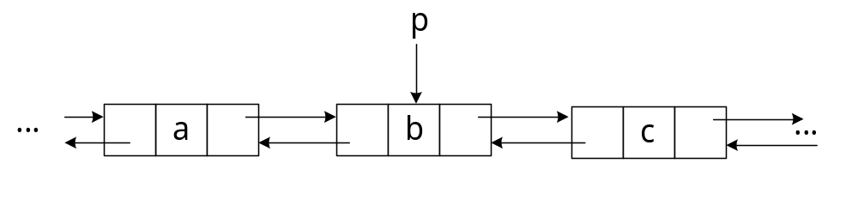
双向链表的删除

Slide 96
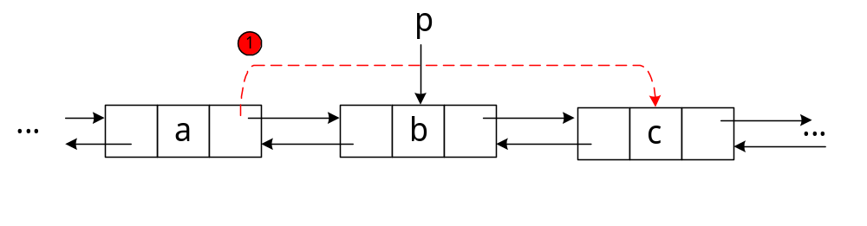
双向链表的删除
1. p->prior->next=p->next;
北京林业大学信息学院

Slide 97
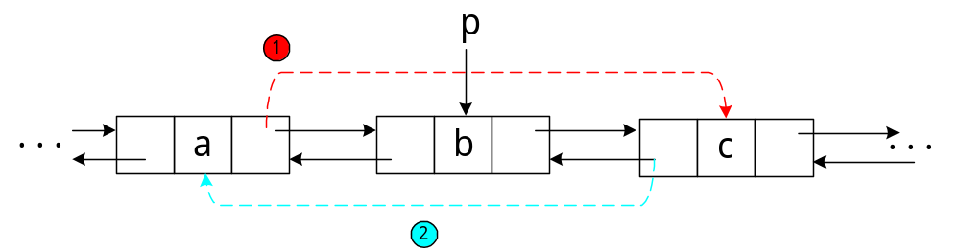
双向链表的删除
1. p->prior->next=p->next;
2. p->next->prior=p->prior;

Slide 98
(2) 删除操作
int delete(dlink *head, int i, ElemType *e)
{ //删除双链表中第i个结点
dlink *p; int j;
if(i<1) return 0;
p=head->next; j=1;
while( p&& j<i) { p=p->next; j++; }
if(p==NULL) return 0; // 第i个元素不存在
p->prior->next=p->next;
p->next->prior=p->prior;
*e= p->data; free(p); return 1;}

Slide 99
注意：
与单链表的插入和删除操作不同的是，在双链表中插入和删除必须同时修改两个方向上的指针。上述两个算是法的时间复杂度均为O(n)。

Slide 100
双向链表的几种形式
head
^
…
^
_{无头结点的双向链表}
head
…
_{无头结点的双向循环链表}
head
…
_{带头结点的双向循环链表}

Slide 101
2、双向循环链表
将双链表的最后一个结点的后继指针域的值由空改为指向头结点，头结点中的前驱指针域的值由空改为指向尾结点，即构成双向循环链表。双向循环链表的结点类型同双链表。
H
a1
a2
…
an
(a)非空表
H
(b)空表
图2-10 带头结点的双循环链表

Slide 102

顺序表和链表的比较
存储结构 比较项目 |  | 顺序表 | 链表
空间 | 存储空间 | 预先分配，会导致空间闲置或溢出现象 | 动态分配，不会出现存储空间闲置或溢出现象
 | 存储密度 | 不用为表示结点间的逻辑关系而增加额外的存储开销，存储密度等于1 | 需要借助指针来体现元素间的逻辑关系，存储密度小于1
时间 | 存取元素 | 随机存取，按位置访问元素的时间复杂度为O(1) | 顺序存取，按位置访问元素时间复杂度为O(n)
 | 插入、删除 | 平均移动约表中一半元素，时间复杂度为O(n) | 不需移动元素，确定插入、删除位置后，时间复杂度为O(1)
适用情况 |  | ① 表长变化不大，且能事先确定变化的范围 ② 很少进行插入或删除操作，经常按元素位置序号访问数据元素 | ① 长度变化较大 ② 频繁进行插入或删除操作
北京林业大学信息学院

Slide 103
例1、已知单链表H，写一算法将其倒置。即实现如图2.12的操作。(a)为倒置前，(b)为倒置后。
H
29
76
18
4525
25
∧
(a)
H
25
4525
18
76
29
∧
(b)
图2-12 单链表的倒置
算法思路：
依次取原链表中的每个结点，将其作为第一个结点插入到新链表中头结点前，指针p用来指向当前结点，p为空时结束。
该算法只是对链表中顺序扫描一边即完成了倒置，所以时间性能为O(n)。

Slide 104
例2、 已知单链表L，写一算法，删除其重复结点，即实现如图2-13的操作。(a)为删除前，(b)为删除后。
算法思路：
用指针p指向第一个数据结点，从它的后继结点开始到表的结束，找与其值相同的结点并删除之；p指向下一个；依此类推，p指向最后结点时算法结束。
H
10
15
18
15
10
∧
(a)
图2-13 删除重复结点
H
10
15
18
∧
(b)

Slide 105
例3、假定采用带头节点的单链表保存单词，当两个单词有相同的后缀时，则可共享相同的后缀存储空间，例如，“loading”和“being”，如下图所示。
str1
p
l
o
a
d
i
n
g
∧
str2
b
e
设str1和str2分别指向两个单词所在单链表的头节点，链表节点结构为：
data
next

Slide 106
请设计一个时间上尽可能高效的算法，找出由str1和str2所指向两个链表共同后缀的起始位置（如图中字符i所在节点的位置p）。要求：
（1）给出算法的基本设计思想。
（2）根据设计思想，采用C或C++或JAVA语言描述算法，关键为之处给出注释。
（3）说明你所设计算法的时间复杂度。
本题为2012年全国考研题。

Slide 107
算法设计思路：
str1
p
l
o
a
d
i
n
g
∧
str2
b
e
比较p==q
q

Slide 108
typedef struct Node
{ char data;
struct Node *next;
} SNODE;
SNODE * Findlist(SNODE *str1,SNODE *str2)
{ int m,n;
SNODE *p,*q;
m=Listlen(str1); //求单链表str1的长度m
n=Listlen(str2); //求单链表str2的长度n
for (p=str1;m>n;m--) //若m大，则str1后移m-n+1个节点
p=p->next;
for (q=str2;m<n;n--) //若n大，则str1后移n-m+1个节点
q=q->next;
while (p->next!=NULL && p->next!=q->next)
{ p=p->next; //p、q两步后移找第一个指针值相等的节点
q=q->next;
}
return p->next;
}

Slide 109
顺序表和链表的比较
在本章介绍了线性表的逻辑结构及它的两种存储结构：顺序表和链表。通过对它们的讨论可知它们各有优缺点，顺序存储有三个优点：
(1)方法简单，各种高级语言中都有数组，容易实现。
(2)不用为表示结点间的逻辑关系而增加额外的存储开销。
(3) 顺序表具有按元素序号随机访问的特点。

Slide 110
但它也有两个缺点：
(1) 在顺序表中做插入删除操作时，平均移动大约表中一半的元素，因此对n较大的顺序表效率低。
(2) 需要预先分配足够大的存储空间，估计过大，可能会导致顺序表后部大量闲置；预先分配过小，又会造成溢出。
链表的优缺点恰好与顺序表相反。

Slide 111
在实际中怎样选取存储结构呢？通常有以下几点考虑：
具体要求 | 顺序表 | 链表
基于空间 | 适于线性表长度变化不大，易于事先确定大小时采用 | 适于当线性表长度变化大，难以估计其存储规模时采用。
基于时间 | 由于顺序表是一种随机存储结构，当线性表的操作主要是查找时，宜采用。 | 链表中对任何位置进行插入和删除都只需要修改指针，所以以这类操作为主的线性表宜采用链表做存储结构。若插入和删除主要发生在表的首尾两端，则宜采用尾指针表示的单循环链表。

